Slide 1
Кластеризация
На основе презентации Анны Дмитриевой

Slide 2
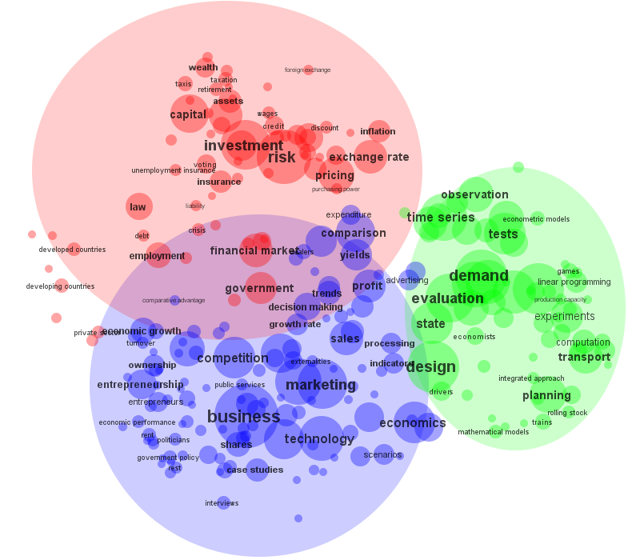
Задача
Имея множество неаннотированных данных, разделить их на такие группы (кластеры), чтобы элементы внутри каждой группы были похожи друг на друга, а элементы разных групп были разными.
Кластеризация - задача обучения без учителя (unsupervised learning).
Картинка: N. J. v. Eck, F. Frasincar and D. Chang, "Cluster-Based Visualization of Concept Associations," 2008 12th International Conference Information Visualisation, London, UK, 2008, pp. 409-414, doi: 10.1109/IV.2008.54.

Slide 3
KMeans

Slide 4
K средних / K means
Алгоритм:
Выбор К центров кластеров (К задается пользователем);
Распределение остальных объектов по кластерам по критерию близости к центру;
Центр масс каждого кластера (среднее арифметическое векторов признаков) становится новым центром кластера;
Остальные объекты заново распределяются вокруг нового центра.
Повторяется, пока кластеры не перестанут меняться.

Slide 5
K средних / K means
Картинка: https://education.yandex.ru/handbook/ml/article/klasterizaciya

Slide 6
K средних / K means
The K-means clustering algorithm on Airbnb rentals in NYC.

Slide 7
Заметки о выборе центров
Вначале центры выбираются из объектов выборки, чтобы не попасть в те точки пространства, где нет признаков;
Начальные положения точек выбираются таким образом, чтобы они были как можно дальше друг от друга.

Slide 8
Иерархическая кластеризация

Slide 9
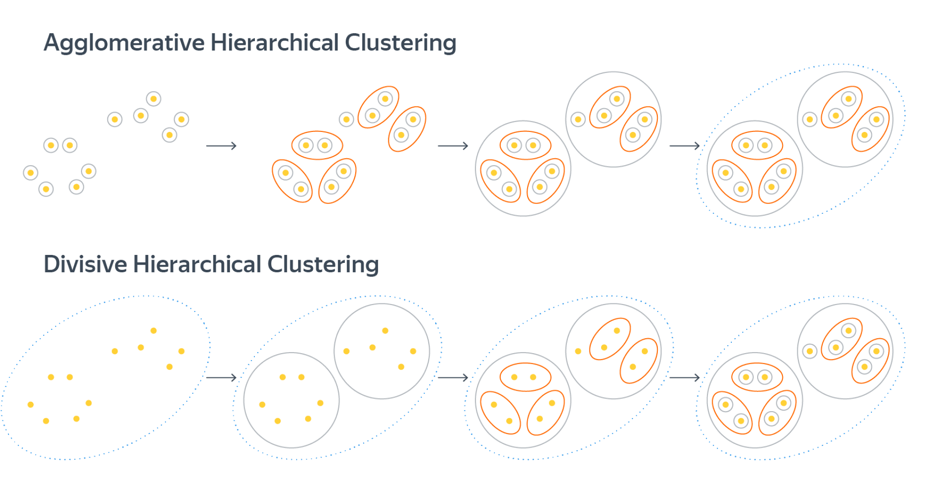
Иерархическая кластеризация
Может быть агломерационной или дивизионной.
Картинка: https://education.yandex.ru/handbook/ml/article/klasterizaciya

Slide 10
Окончание работы алгоритма
Все элементы объединены в один кластер;
Выполняется некое условие расстояния между кластерами: например, расстояние сливаемых кластеров значительно выросло по сравнению с прошлой итерацией.

Slide 11
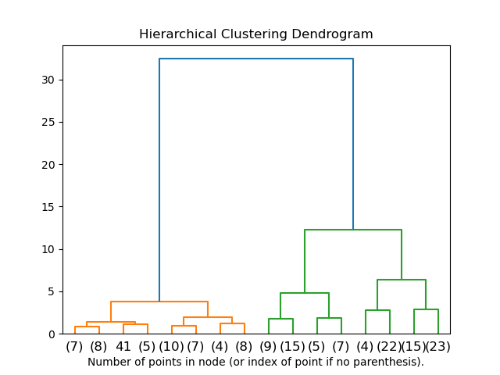
Как определить, сколько кластеров на самом деле?
По дендрограмме:
По горизонтали - номера объектов;
По вертикали - расстояния между кластерами в момент слияния.
Картинка: https://scikit-learn.org/stable/auto_examples/cluster/plot_agglomerative_dendrogram.html

Slide 12
DBSCAN

Slide 13
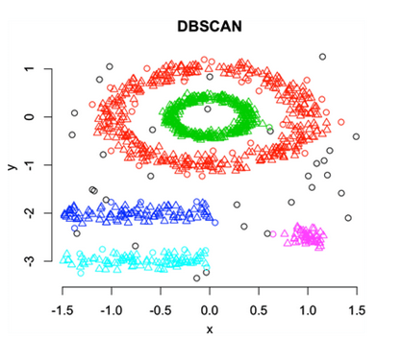
DBSCAN
Density-based spatial clustering of applications with noise: кластеризация на основе связных компонент.
DBSCAN сам определяет количество кластеров и может выявлять также вложенные кластеры.
Картинка: https://education.yandex.ru/handbook/ml/article/klasterizaciya

Slide 14
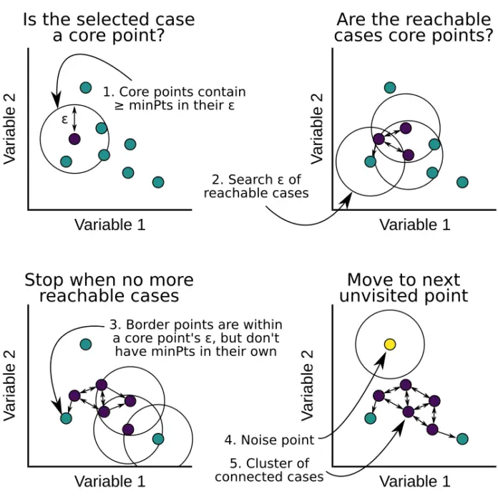
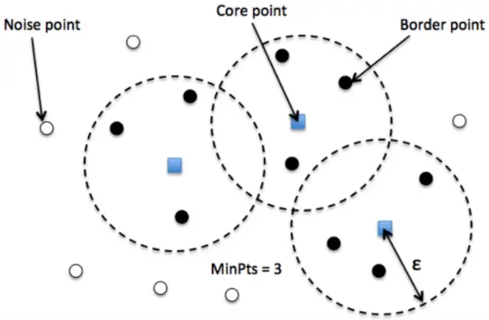
UPD:
Картинки отсюда https://machinelearningknowledge.ai/tutorial-for-dbscan-clustering-in-python-sklearn/

Slide 15
DBSCAN: алгоритм
Типы данных:
Внутренние/основные точки: точки, в окрестности радиуса eps которых больше min_samples объектов выборки;
Граничные точки: точки, в окрестности которых есть основные, но общее количество точек в окрестности меньше min_samples;
Шумовые точки: точки, в окрестности которых нет основных точек и в целом содержится менее min_samples объектов выборки.
Гиперпараметры: epsilon/eps, min_samples/min_points.

Slide 16
DBSCAN: алгоритм
Шумовые точки убираются из рассмотрения и не приписываются ни к какому кластеру;
Основные точки, у которых есть общая окрестность, соединяются ребром;
В полученном графе выделяются компоненты связности (максимальные связные подграфы);
Каждая граничная точка относится к тому кластеру, в который попала ближайшая к ней основная точка.
Визуализация: https://www.naftaliharris.com/blog/visualizing-dbscan-clustering/

Slide 17
Оценка качества кластеризации

Slide 18
Оценка качества кластеризации
Без размеченной выборки:
Коэффициент силуэта: мера расстояния между кластерами и их “разделенности”.
Фиксированная шкала: принимает значения от –1 до +1 и максимизируется, когда кластеры кучные и хорошо отделены друг от друга.
Ближе к +1: данная точка находится далеко от ближайших кластеров (к которым она не относится);
Ближе к 0: точка находится около границы кластеров;
Ближе к -1: точка ближе к объектам ближайших кластеров, чем к объектам своего.

Slide 19
Источники
https://education.yandex.ru/handbook/ml/article/klasterizaciya
https://github.com/esokolov/ml-course-hse/blob/master/2018-fall/seminars/sem11_clustering%2Bpca.ipynb
https://github.com/ischurov/math-ml-hse-2018/blob/master/sem14_clustering/sem14_clustering.ipynb
https://github.com/nstsj/ML_for_NLP/blob/main/5_clustering/dimred%2Bclustering.ipynb

